Slide 1
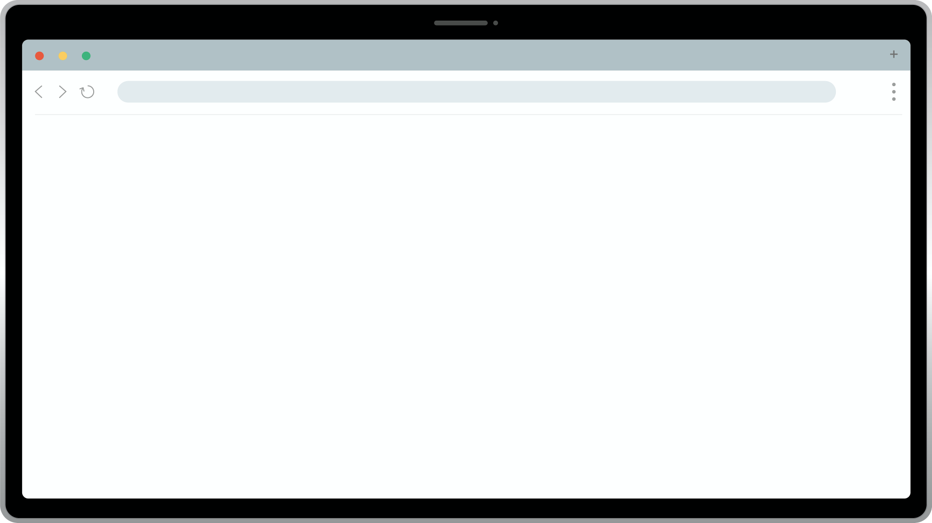





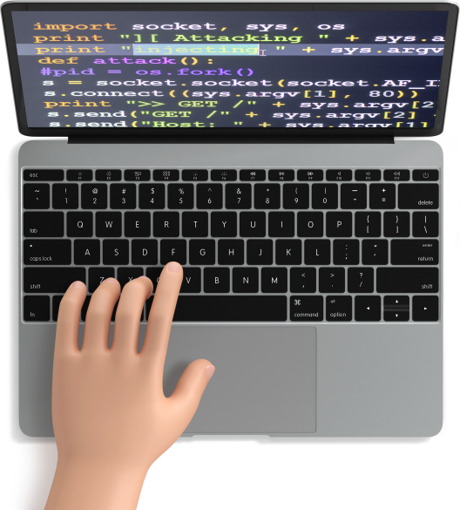

File Edit View Option
2024.07
미니 프로젝트(Version 1.0)
1
2
3
4
5
6
7
8
9
10
11
12
13
14
15
16
17
18
19
20
21
// Welcome to the Coding Plan
console.log("Developer's Programming Plan");
{
;
AI 비전 활용 공정제어 실무
C언어 기반의
영상처리 프로그래밍
// Ready to Start?
console.log("Next Page");
------------------------------------------------------------------------------------------------------------
------------------------------------------------------------------------------------------------------------
1 / 22

Slide 2





File Edit View Option
2024.07
미니 프로젝트(Version 1.0)
목차
1
2
3
4
5
6
7
8
9
10
11
12
13
14
15
16
17
18
19
20
21
// Table of Contents
const contents = [
CONTENTS 01
CONTENTS 02
CONTENTS 03
INDEX
프로젝트 개요
개발 환경
특이점
00_Index Page
"Project Overview"
"Project Features"
"Technology Stack"
PROGRAMMING PLAN
CONTENTS 04
CONTENTS 05
CONTENTS 06
개발 결과
느낀점 및 한계점
향후 발전 방향
"Team Responsibilities"
"Development Timeline"
"Q & A"
2 / 22

Slide 3
File Edit View Option
2024.07
미니 프로젝트(Version 1.0)
1
2
3
4
5
6
7
8
9
10
11
12
13
14
15
16
17
18
19
20
21
디지털 영상 개선
디지털 영상을 처리하여 응용 목적에 맞게 고치는 것
프로젝트
개요
디지털 영상 복원
훼손되거나 오류 때문에 왜곡된 디지털 영상을 원래의 디지
털 영상과 가장 가까운 형태로 복원하는 과정
디지털 영상처리 기술
디지털 영상 변환
디지털 영상을 다른 형태의 데이터로 변환하는 작업
디지털 영상 분석
디지털 영상이 지닌 속성을 수치화하거나 디지털 영상에서 특정 영역 등을 추출하는 작업
PROGRAMMING PLAN
01_ Project Overview
디지털 영상 인식
객체나 형상에서 주요 속성을 추출하여 식별할 수 있는 클래스나 카테고리로 분류하는 기술
02_development environment
03_Singularity
디지털 영상 압축
효율적으로 저장/전송하기 위해 불필요하거나 중복된 부분을 제거하는 작업
04_Development Results
05_Feelings and limitations
06_Future Development Direction
화소 점 처리
화소 점의 원래 값이나 위치를 기준으로 화소 값을
변경하는 알고리즘
디지털 영상처리 알고리즘
영역 처리
화소의 원래 값과 이웃하는 화소 값을 기준으로 값
변경하는 알고리즘
기하학적 처리
디지털 영상 화소의 위치나 화소의 모임인 배열을 변화시키는 방법
프레임 처리
두 개 이상의 서로 다른 디지털 영상으로 각종 연산 등을 조합하여 새로운 화소 값을 생성하는 것
3 / 22

Slide 4



File Edit View Option
2024.07
미니 프로젝트(Version 1.0)
개발 환경
1
2
3
4
5
6
7
8
9
10
11
12
13
14
15
16
17
18
19
20
21
개발 언어
개발 환경
운영체제
PROGRAMMING PLAN
01_ Project Overview
02_development environment
03_Singularity
04_Development Results
05_Feelings and limitations
06_Future Development Direction
4 / 22

Slide 5



File Edit View Option
2024.07
미니 프로젝트(Version 1.0)
특이점
1
2
3
4
5
6
7
8
9
10
11
12
13
14
15
16
17
18
19
20
21
<!---->
<!-- “C언어 영상처리의 특이점" -->
PROGRAMMING PLAN
/* 저수준 */
/* 성능 */
/* 메모리 관리 */
01_ Project Overview
저수준 언어 및 접근
성능 최적화
메모리 관리 어려움
02_development environment
------------------
C언어는 저수준 언어로 가독성, 유지보수가 어렵고 메모리 관리나 버퍼 오버플로우와 같은 오류 발생 가능성이 높고 포인터 관련 오류의 가능성 또한 존재한다.
------------------
고성능이 필요한 영상 처리 작업에 적합하고 컴파일된 프로그램이 빠르게 실행되고 불필요한 메모리 사용을 줄일 수 있다.
------------------
메모리 관리를 통해 불필요한 메모리 사용을 줄일 수 있고 세밀하게 제어할 수 있지만 메모리 누수나 오버플로우가 발생할 수 있고 디버깅과 유지보수가 어렵다.
03_Singularity
04_Development Results
05_Feelings and limitations
06_Future Development Direction
5 / 22

Slide 6

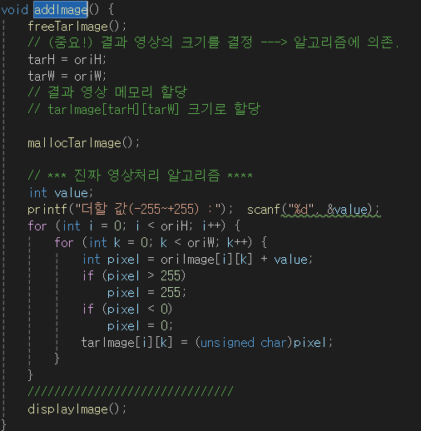



File Edit View Option
2024.07
미니 프로젝트(Version 1.0)
1
2
3
4
5
6
7
8
9
10
11
12
13
14
15
16
17
18
19
20
21
밝게
개발 결과
화소의 밝기 값에 특정한 상수값을 더해 화소의 밝기값을 증가시켜 영상을 밝게하는 처리기술
최대 값인 255를 넘는 값은 모두 255로 처리
100을 더했을 때의 결과
PROGRAMMING PLAN
01_ Project Overview
원본
결과
02_development environment
03_Singularity
04_Development Results
05_Feelings and limitations
06_Future Development Direction
6 / 22

Slide 7

File Edit View Option
2024.07
미니 프로젝트(Version 1.0)
1
2
3
4
5
6
7
8
9
10
11
12
13
14
15
16
17
18
19
20
21
어둡게
개발 결과
화소의 밝기값에 특정한 상수 값을 빼 화소의 밝기 값을 감소시켜 영상의 밝기를 어둡게하는 처리기술
화소의 최소 값인 0보다 작은 음수 값은 모두 0으로 처리
100을 뺐을 때 결과
PROGRAMMING PLAN
01_ Project Overview
원본
결과
02_development environment
03_Singularity
04_Development Results
05_Feelings and limitations
06_Future Development Direction
7 / 22

Slide 8
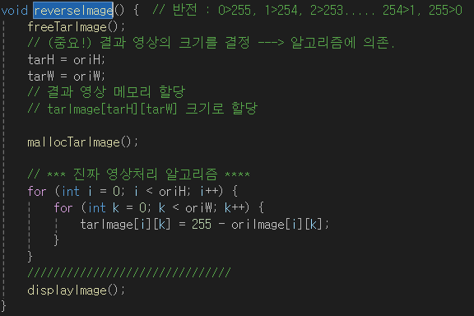

File Edit View Option
2024.07
미니 프로젝트(Version 1.0)
1
2
3
4
5
6
7
8
9
10
11
12
13
14
15
16
17
18
19
20
21
반전
개발 결과
사진학 적 역변환
각 화소의 값이 영상 내에 대칭이 되는 값 으로변환
8비트 그레이 레벨의 영상을 반전시키면 화소값 0번은 255번으로, 화소 값 1번은 254번으로 변환됨
PROGRAMMING PLAN
01_ Project Overview
원본
결과
02_development environment
03_Singularity
04_Development Results
05_Feelings and limitations
06_Future Development Direction
8 / 22

Slide 9
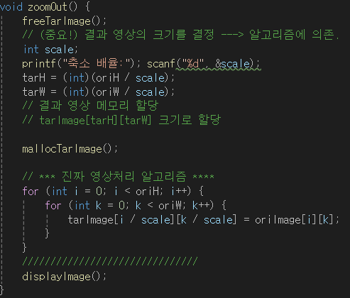

File Edit View Option
2024.07
미니 프로젝트(Version 1.0)
1
2
3
4
5
6
7
8
9
10
11
12
13
14
15
16
17
18
19
20
21
축소
개발 결과
영상의 크기를 줄이는 영상의 축소 스케일링 변환식은 확대와는 반대 개념
원본
PROGRAMMING PLAN
01_ Project Overview
원본
결과
02_development environment
03_Singularity
04_Development Results
05_Feelings and limitations
06_Future Development Direction
9 / 22

Slide 10
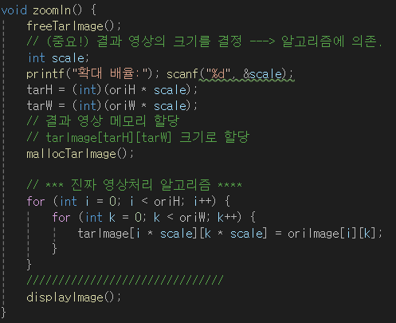

File Edit View Option
2024.07
미니 프로젝트(Version 1.0)
1
2
3
4
5
6
7
8
9
10
11
12
13
14
15
16
17
18
19
20
21
확대(포워딩)
개발 결과
확대 배율만큼 화소를 반복적으로 복사해서 사용해 쉽고 빠르게 확대와 보간이 수행
PROGRAMMING PLAN
01_ Project Overview
원본
결과
02_development environment
03_Singularity
04_Development Results
05_Feelings and limitations
06_Future Development Direction
10 / 22

Slide 11
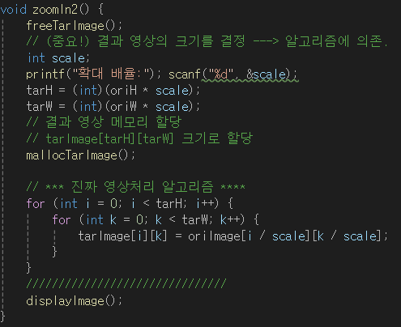

File Edit View Option
2024.07
미니 프로젝트(Version 1.0)
1
2
3
4
5
6
7
8
9
10
11
12
13
14
15
16
17
18
19
20
21
확대(백워딩)
개발 결과
원시 영상을 2배로 확대한 뒤 빈화소에는 양선형 보간법을 적용한것
PROGRAMMING PLAN
01_ Project Overview
원본
결과
02_development environment
03_Singularity
04_Development Results
05_Feelings and limitations
06_Future Development Direction
1 1/ 22

Slide 12
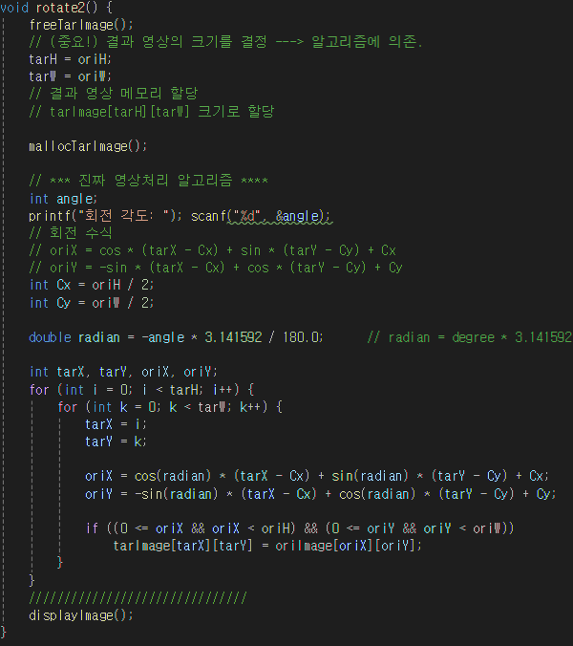
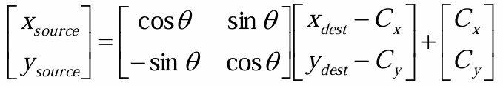

File Edit View Option
2024.07
미니 프로젝트(Version 1.0)
1
2
3
4
5
6
7
8
9
10
11
12
13
14
15
16
17
18
19
20
21
회전
개발 결과
영상을 임의의 방향으로 특정한 각도 θ만큼 회전시키는 것, 역방향 사상을 고려한 공식
PROGRAMMING PLAN
01_ Project Overview
원본
결과
02_development environment
03_Singularity
04_Development Results
05_Feelings and limitations
06_Future Development Direction
12 / 22

Slide 13
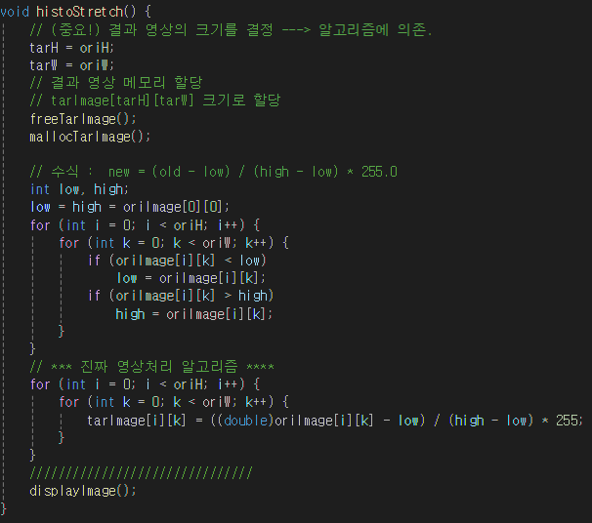

File Edit View Option
2024.07
미니 프로젝트(Version 1.0)
1
2
3
4
5
6
7
8
9
10
11
12
13
14
15
16
17
18
19
20
21
히스토그램 스트래칭
개발 결과
기둥 그래프나 기둥 모양 그림이라고도하며, 관측한 데이터가 분포된 특징을 한눈에 볼 수 있도록 기둥모양으로 나타낸 것
PROGRAMMING PLAN
01_ Project Overview
원본
결과
02_development environment
03_Singularity
04_Development Results
05_Feelings and limitations
06_Future Development Direction
13 / 22

Slide 14
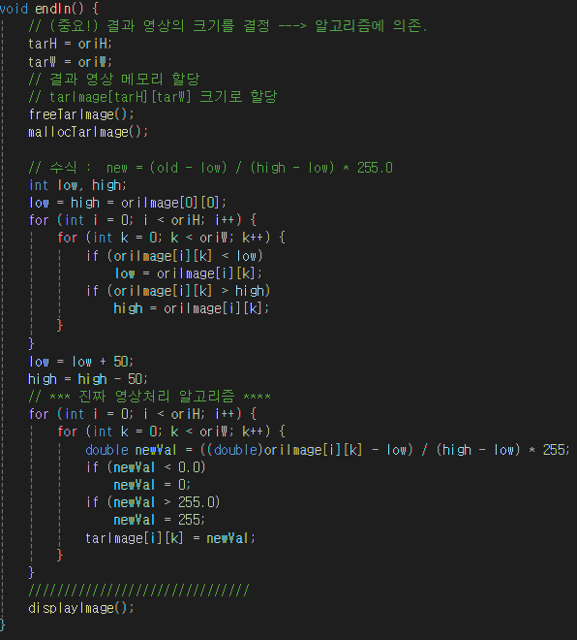

File Edit View Option
2024.07
미니 프로젝트(Version 1.0)
1
2
3
4
5
6
7
8
9
10
11
12
13
14
15
16
17
18
19
20
21
엔드-인
개발 결과
일정한 양의 화소를 흰색이나 검정색으로 지정하여 히스토그램의 분포를 좀 더 균일하게 만듦
PROGRAMMING PLAN
01_ Project Overview
원본
결과
02_development environment
03_Singularity
04_Development Results
05_Feelings and limitations
06_Future Development Direction
14 / 22

Slide 15
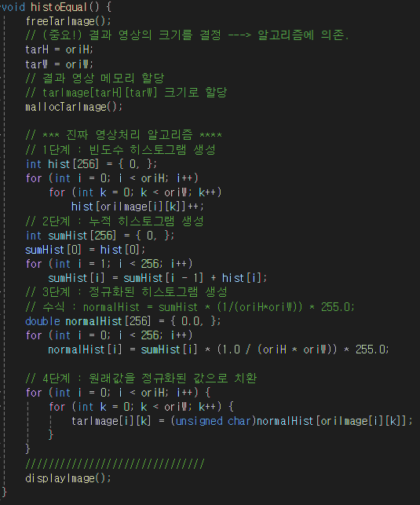

File Edit View Option
2024.07
미니 프로젝트(Version 1.0)
1
2
3
4
5
6
7
8
9
10
11
12
13
14
15
16
17
18
19
20
21
평활화
개발 결과
편중된 디지털 영상의 히스토그램을 골고루 분산시켜 영상 전체의 명암대비를 높여줌.
PROGRAMMING PLAN
01_ Project Overview
원본
결과
02_development environment
03_Singularity
04_Development Results
05_Feelings and limitations
06_Future Development Direction
15 / 22

Slide 16
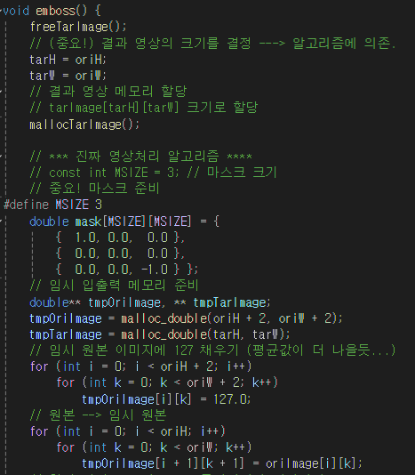
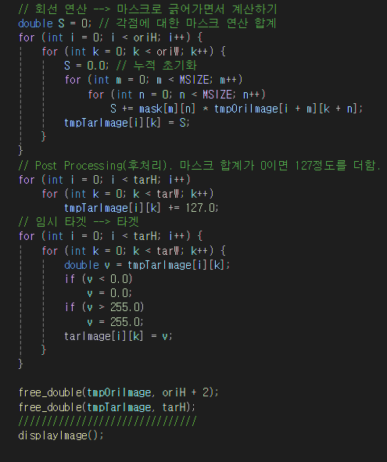

File Edit View Option
2024.07
미니 프로젝트(Version 1.0)
1
2
3
4
5
6
7
8
9
10
11
12
13
14
15
16
17
18
19
20
21
엠보싱
개발 결과
회선 처리를 이용한 가장 기본적인 영상 처리 방법
마스크에는 음의 계수값 -1이 있으므로 회선 처리로 생성된 영상의 화소 값은 음수
PROGRAMMING PLAN
01_ Project Overview
원본
결과
02_development environment
03_Singularity
04_Development Results
05_Feelings and limitations
06_Future Development Direction
1 6/ 22

Slide 17
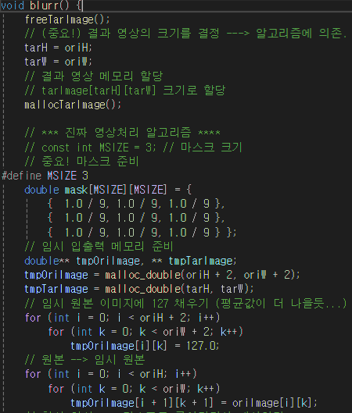
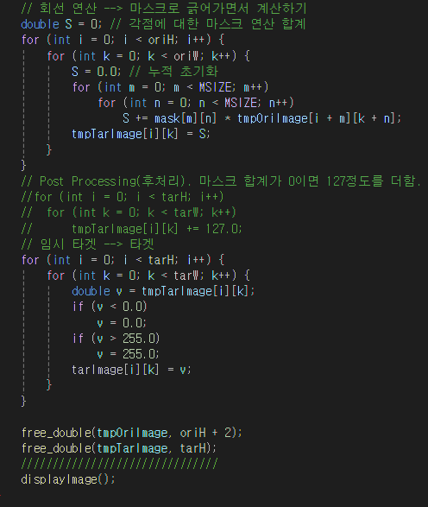

File Edit View Option
2024.07
미니 프로젝트(Version 1.0)
1
2
3
4
5
6
7
8
9
10
11
12
13
14
15
16
17
18
19
20
21
블러링
개발 결과
영상의 세밀한 부분을 제거하여 영상을 흐리게하거나 부드럽게하는 기술
영상의 세밀한 부분은 주파수축에서 보면 고주파 성분인데, 블러링은 고주파 성분을 제거해줌.
PROGRAMMING PLAN
01_ Project Overview
원본
결과
02_development environment
03_Singularity
04_Development Results
05_Feelings and limitations
06_Future Development Direction
1 7/ 22

Slide 18
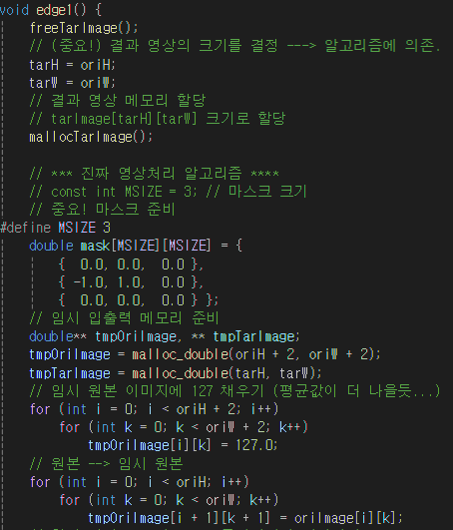
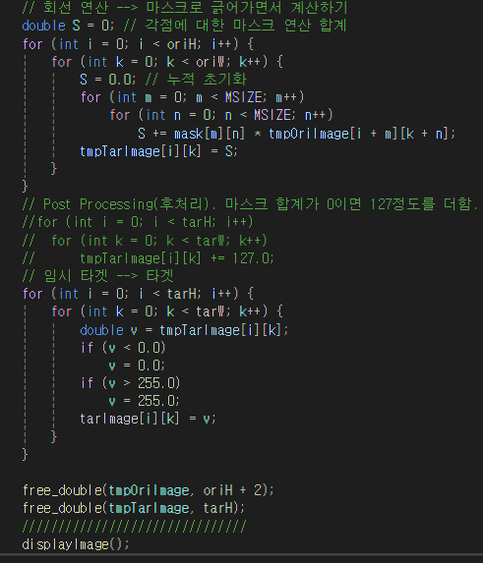

File Edit View Option
2024.07
미니 프로젝트(Version 1.0)
1
2
3
4
5
6
7
8
9
10
11
12
13
14
15
16
17
18
19
20
21
수직에지
개발 결과
이미지에서 왼쪽과 오른쪽 간의 밝기 변화가 큰 부분
소벨 필터 등 수직 에지 검출 마스크 사용
PROGRAMMING PLAN
01_ Project Overview
원본
결과
02_development environment
03_Singularity
04_Development Results
05_Feelings and limitations
06_Future Development Direction
1 8/ 22

Slide 19
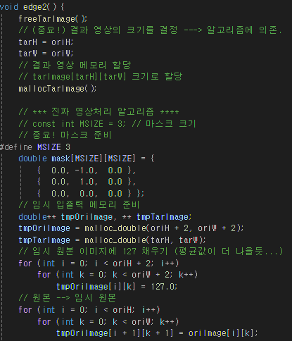
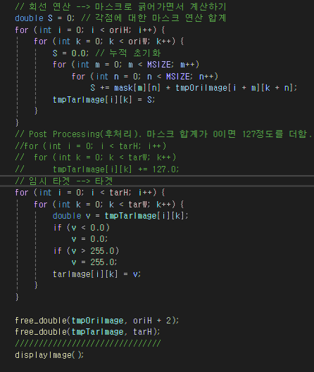

File Edit View Option
2024.07
미니 프로젝트(Version 1.0)
1
2
3
4
5
6
7
8
9
10
11
12
13
14
15
16
17
18
19
20
21
수평에지
개발 결과
이미지에서 위아래 간의 밝기 변화가 큰 부분
수평 에지 검출 필터 사용
PROGRAMMING PLAN
01_ Project Overview
원본
결과
02_development environment
03_Singularity
04_Development Results
05_Feelings and limitations
06_Future Development Direction
1 9/ 22

Slide 20
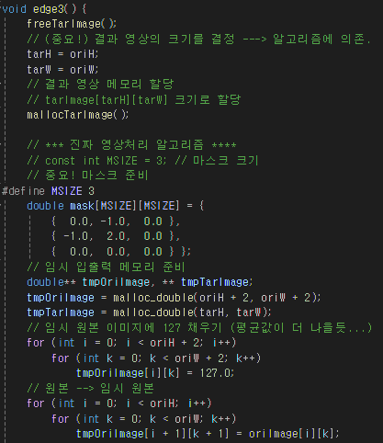
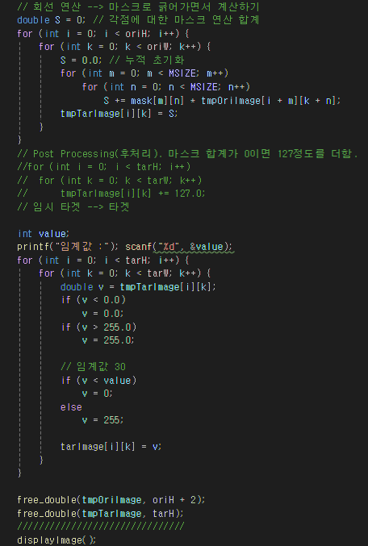

File Edit View Option
2024.07
미니 프로젝트(Version 1.0)
1
2
3
4
5
6
7
8
9
10
11
12
13
14
15
16
17
18
19
20
21
수평+수직 (임계값)
개발 결과
수직 및 수평 방향의 에지를 모두 포함
수직 에지와 수평 에지 결과 결합
PROGRAMMING PLAN
01_ Project Overview
원본
결과
02_development environment
03_Singularity
04_Development Results
05_Feelings and limitations
06_Future Development Direction
20 / 22

Slide 21

File Edit View Option
2024.07
미니 프로젝트(Version 1.0)
1
2
3
4
5
6
7
8
9
10
11
12
13
14
15
16
17
18
19
20
21
느낀점, 한계점
<!---->
<!-- "개발일정 안내" -->
느낀점
객체 지향 언어로만 하던 이미지와 영상처리가 C언어로 가능은 하지만 많이 복잡하고 어려울 줄 알았다. 하지만 막상 해보니 많이 어렵지 않았고 여러 알고리즘과 연산들을 통해 쉽게 이미지 처리가 가능하단 것을 깨달았다.
PROGRAMMING PLAN
01_ Project Overview
02_development environment
03_Singularity
04_Development Results
05_Feelings and limitations
06_Future Development Direction
한계점
이미지를 더 섬세하고 선명하게 처리할 수 있었지만 언어의 특성상
동적메모리나 포인터같은 면에서 여러 복잡한 오류가 있었고
어렵기 때문에 C언어 보다 다른 언어가 더 적합하다고 생각했다.
21 / 22

Slide 22
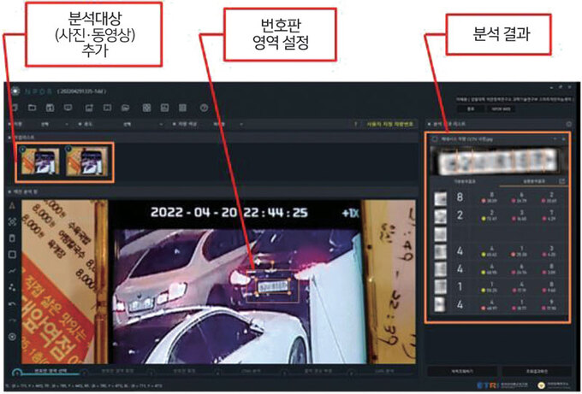
File Edit View Option
2024.07
미니 프로젝트(Version 1.0)
1
2
3
4
5
6
7
8
9
10
11
12
13
14
15
16
17
18
19
20
21
향후 발전 방향
자동차 번호판 판독
실제로 이미지 처리가 필요한 곳에 일상생활에 사용 가능한 프로젝트 제작
PROGRAMMING PLAN
01_ Project Overview
02_development environment
03_Singularity
04_Development Results
05_Feelings and limitations
06_Future Development Direction
22 / 22

